Slide 1
Alenka Rotter vodja službe za RKG
Novosti v RKG

Slide 2
SPREMEMBA RKG PRAVILNIKA
PRAVILNIK O RKG
Uradni list RS, št. 7/23 + ? februar/24
Sprememba definicij kmetijskih površin skladno z Uredbo o neposrednih plačilih
Iz GERK se izločijo samo vode, ki merijo več kot 25 m²
Vrsta rabe 1411 – sprememba uredbe, vpliv na vris GERK

Slide 3
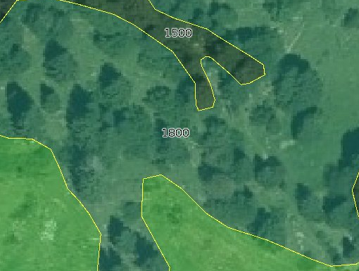
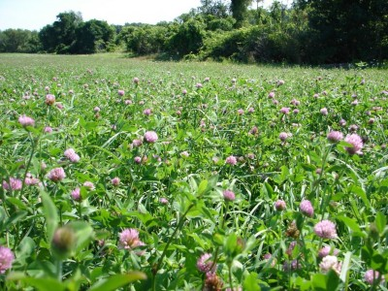
Sprememba definicij kmetijskih površin
Gre za uskladitev definicij z Uredbo o neposrednih plačilih iz strateškega načrta skupne kmetijske politike 2023–2027
Kmetijsko gozdarski sistem so raba 1800 in vse vrste rabe z do 50 dreves/ha:
raba 1800, kjer so vključena gozdna drevesa, drevesa ali grmi
- Ostale vrste rabe (orno zemljišče, trajno travinje , trajni nasad:
Se namesto posamičnih gozdnih dreves, opredeljenih z ODREDBO o seznamu drevesnih vrst in umetnih križancev na podlagi Zakona o gozdnem reprodukcijskem materialu
po novem štejejo drevesa, tudi če niso v seznamu gozdnih dreves.
- iz opredelitve trav ali drugih zelenih krmnih rastlin pri trajnem travniku se črtajo deteljno - travne mešanice

Slide 4
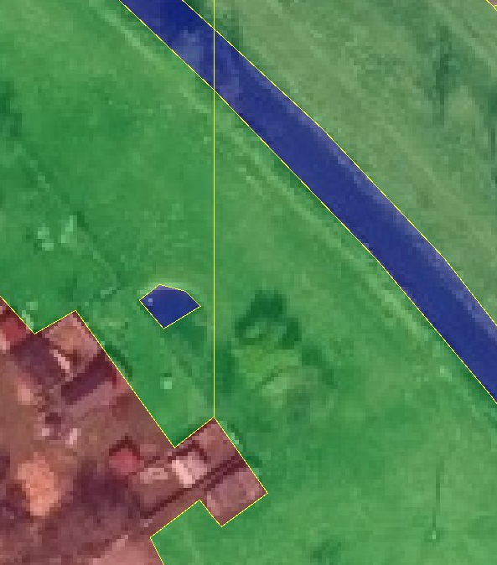
Spremembe RKG pravilnika
Vrsta rabe GERK 1411 – površina za ukrep odpravljanja zaraščanja na kmet. površinah:
definicija prilagojena tako, da se prilagaja spremembam Uredbe, o izvajanju ukrepa odpravljanje zaraščanja na kmetijskih zemljiščih. Ta se je meddrugim spremenila zaradi prilagajanja EU Uredbi o deforestaciji, ki ne dovoli spreminjanja gozdne rabe v druge vrste rabe.
Izločitev vod iz GERK nad 25 m2, izločijo se samo vode, ki merijo več kot 25 m2.

Slide 5
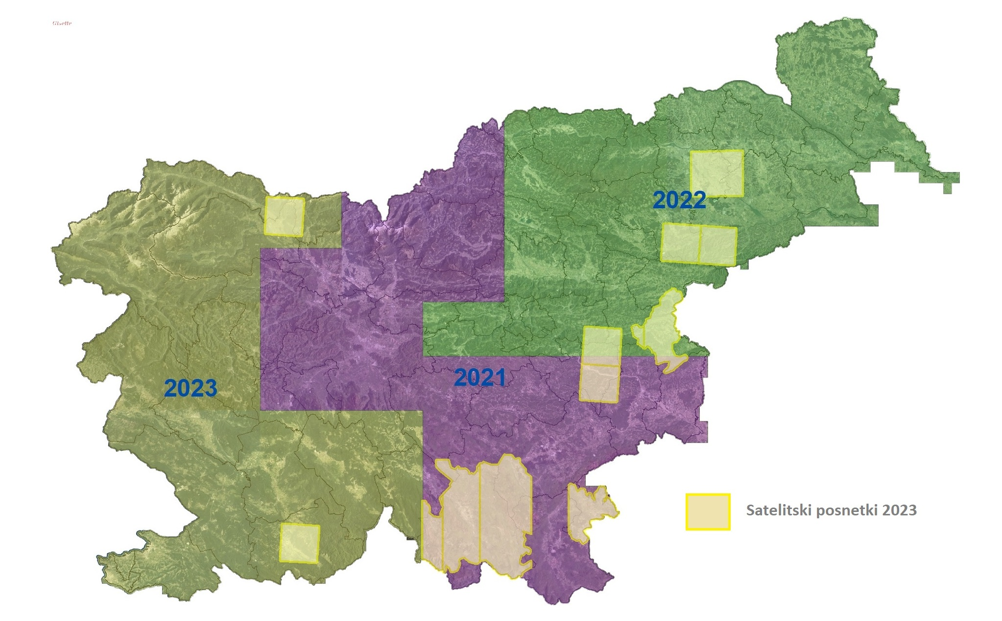
NOVI ORTOFOTO POSNETKI snemanje leta 2023 v RUMENI BARVI

Slide 6
LOP – letna uskladitev podatkov vpisanih v RKG
V RKG je že pripisan standardni prihodek za leto 2023
V tem času bomo izvedli uskladitve z zunanjimi registri:
uskladitev podatkov s CRP (centralni reg. prebivalstva) za vse FO vpisane v RKG,
PRS (poslovni register) in
ZPIZ (zavod za pokojninsko in invalidsko zavarovanje) vpisanih FO
- Pripis vključenosti nosilca v evidence in sheme
RKG predvidoma zaprt za vnose od 20.2.- 25.3.2024

Slide 7
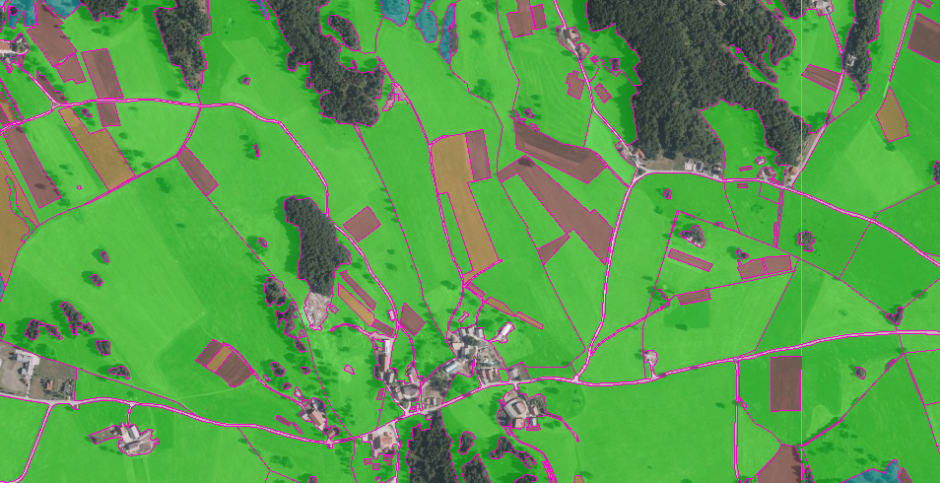
LOP – letna uskladitev podatkov - grafika
prenos komasacij - izbris GERK na območju in novi GERKi za prevzem
Spremembe rabe ornih površin v trajno travinje s prenosom administrativnih kontrol Agencije na podlagi petletnega pravila (5 let prijava trava , TDM in DTM na njivi)
prenos ugotovitev AKTRP (spremembe rabe na ZV s strani nosilca, kontrole na terenu, kontrole izvršene na podlagi QA GSA, QA AMS in ugotovitve AMS)
- preveritev GERK-ov z evidenco dejanske rabe (rez do 100m² ali do 2 %), več ERR
- preveritev KRZ z evidenco krajinskih značilnosti
- računanje blok
Računanje OMD na novo stanje,
Pripis napak na KMG
Kreiranje zapisnikov
Kontrolni sloji – vnos novih in popravljenih slojev, izdelava OOTT sloja
Preseki kontrolnih slojev z GERK

Slide 8
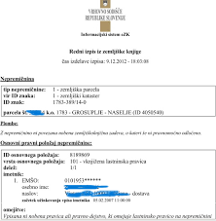
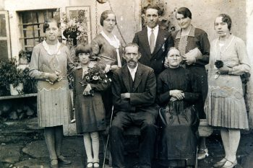
Da ne pozabimo
Za vpis zemljišč (GERK-ov) obvezno izkazati pravico do uporabe
Prenos KMG - pravica do uporabe zemljišč za najmanj 5 let
- v primeru smrti: soglasje večine oseb poklicanih k dedovanju
Pripis članov kmetije ni več po uradni dolžnosti- soglasje nosilca in člana, v kolikor v prehodnem obdobju člani niso bili izbrisani- so ostali na KMG, smatra se, da je podano soglasje
vir;:https://www.kamra.si/digitalne-zbirke/druzina-2/
Dostop v RKG s Si-Pass

Slide 9
Območja evidence krajinskih značilnosti za pogojenost in ukrepe kmetijske politike Območja mejic za KOPOP

Slide 10
KRZ- upravičenost za DKOP 8- 4%, ob njivah

